Slide 1

CSS
Cascading Style Sheets
(curso de entrenamiento)

Slide 2
¿Qué es CSS?
Siglas de Cascading Style Sheets
Describe como se muestran los elementos HTML en pantalla
Controla múltiples páginas al mismo tiempo
Define conjunto de reglas para los elementos HTML

Slide 3
¿Cómo agregar estilos a HTML?
Hay 3 maneras de agregar estilos a elementos HTML, las cuales se pueden combinar
Inline (sobre el elemento HTML)
Dentro de <style> tag
Con un archivo externo .css y la etiqueta link

Slide 4
Estilos Inline
Dentro del archivo .html se puede utilizar el atributo @style, su valor debe ser la combinación de propiedad y valor, separados por ;

Slide 5
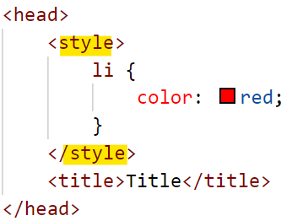
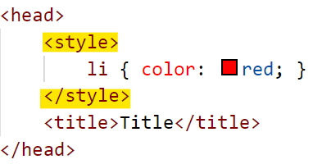
Estilos en <style> tag
La etiqueta <style> se define en en <head> del archivo html. Se deben seguir la reglas de sintaxis: selector, propiedad y valor.

Slide 6
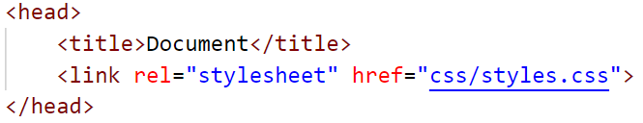
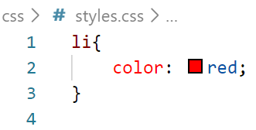
Archivo externo css
Se puede crear un archivo externo con extensión .css, y agregar un tag link referenciando a dicho archivo de la siguiente manera

Slide 7
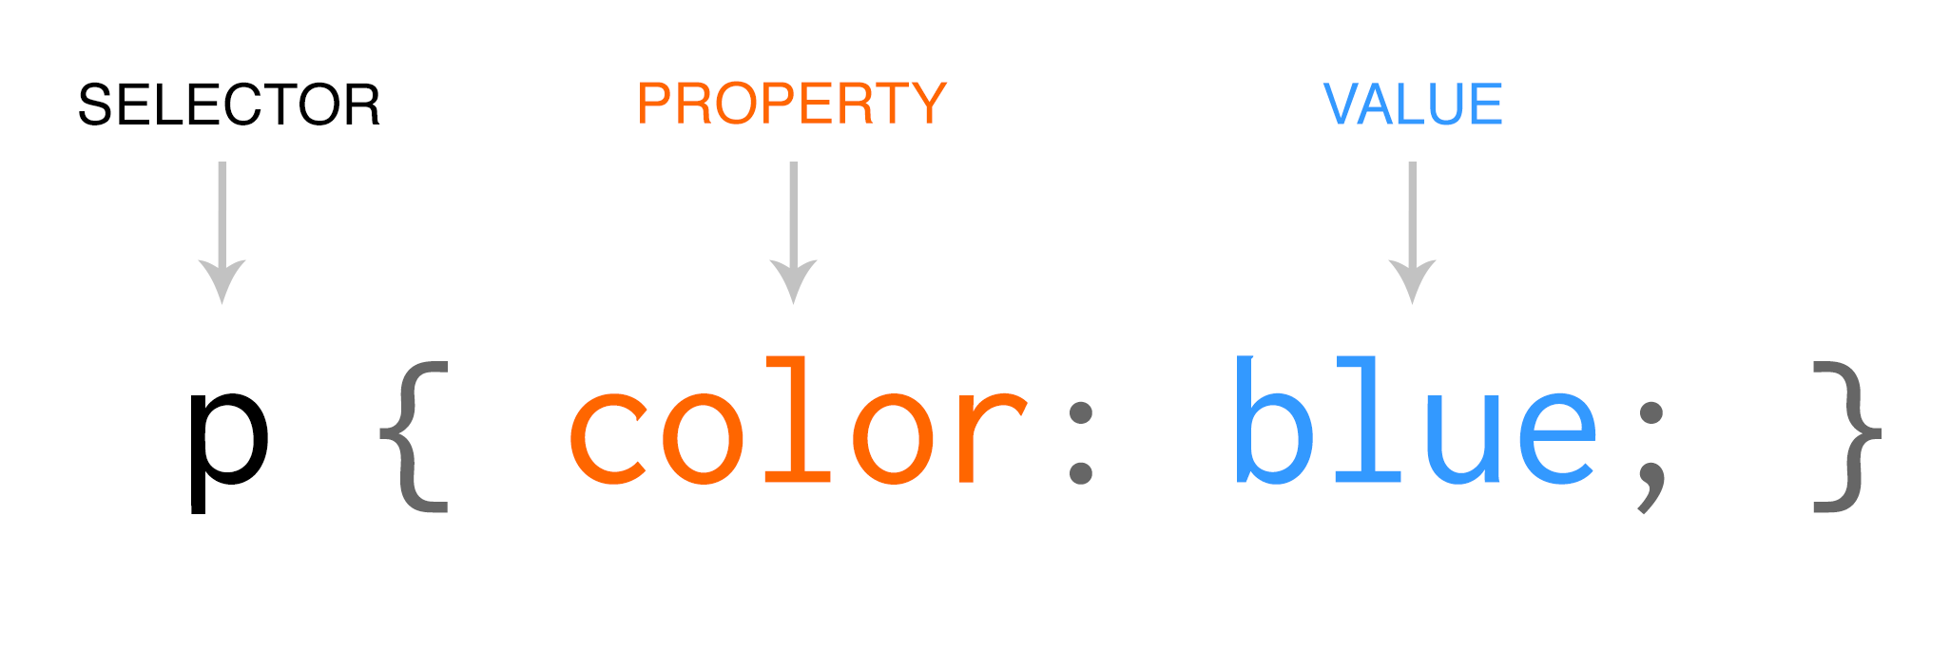
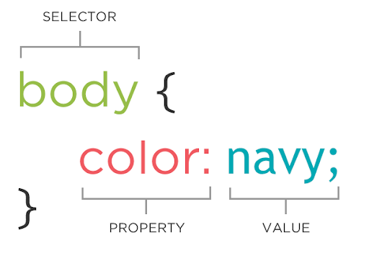
Syntáxis rule-set

Slide 8
Selectores
Selectores se usan para “encontrar” o “seleccionar” elementos HTML para agregarles estilos. Existen los siguientes tipos de selectores
Selectores simples
Selectores combinados
Pseudo-class selectores
Pseudo-elements selectores
Selectores de atributos

Slide 9
Selectores simples
# id
. Clase
* selector universal
Elemento
Elementos, separados por coma

Slide 10
Selectores combinados
Selector descendiente (espacio)
Selector de hijos (>)
Selector de siblings adyacentes (+)
Selector de siblings (~)

Slide 11
Selector de pseudo-clase
El selector de pseudo-clase define un “estado” especial de un elemento, por ejemplo:
:hover
:first-child
:last-child
:not(selector)

Slide 12
Pseudo-elements selectores
Existen selectores para especificar estilos para partes de un elemento, por ejemplo:
::first-letter
::first-line
::before
::after
::selection

Slide 13
Selectores de atributo
Es posible seleccionar elementos con atributos definidos, por ejemplo:
elemento[atributo]
elemento[atributo=“valor”]
elemento[atributo~=“contiene el valor”]
elemento[atributo*=“contiene el string”]
elemento[atributo^=“empieza-con”]
elemento[atributo$=“termina-con”]

Slide 14
Propiedades más comunes
color
background-color
border
margin
padding
height
width
text-align
text-decoration
font-family
font-style
font-size
font-gamily
display
position
left
right
top
bottom
Ing. Cuauhtemoc Medina

Slide 15
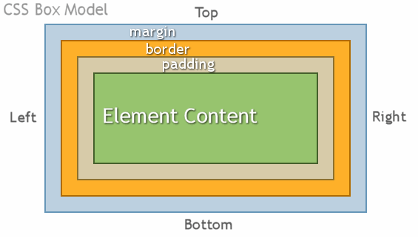
Modelo de caja
Los elementos HTML son enmarcados por una caja que consiste de márgenes, bordes y relleno.

Slide 16
Display
Propiedad que especifica el comportamiento de la caja de un elemento. Los valores más comunes son:
None (no se muestra)
Inline (se muestran en línea)
Block (incluye un salto de línea después del elemento)
Inline-block (permite modificar el tamaño del elemento, márgenes son respetados)

Slide 17
Elementos block (por default)
Por default, algunos elementos de HTML son block por default, ejemplos:
h1-h6
ol
ul
div
header
footer

Slide 18
Elementos inline (por default)
Por default, algunos elementos de HTML son inline por default
strong
b
i
u
sup
sub
big
small

Slide 19
Propiedades abreviadas
Son propiedades CSS que permiten asignar el valor de muchas otras propiedades al mismo tiempo. Se le conoce como shorthand las cuales ahorran tiempo y son más legibles (usualmente)
background
margin
padding
font
border

Slide 20
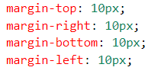

Shorthand relacionados con lados (caso especial)
Algunas propiedades manejan cuatro valores: top, right, bottom y left. Por ejemplo: las propiedades margin y padding. Éstas propiedades se pueden escribir con un shorthand para ahorrar tiempo ejemplo:
Si todos los lados serán del mismo valor, se puede abreviar:

Slide 21




Shorthand relacionados con lados (caso especial)

Slide 22


Shorthand para border
Algunas propiedades se pueden agrupar en una propiedad genérica, por ejemplo:

Slide 23
Position
La propiedad position especifica el tipo de posicionamiento utilizado para cada objecto
static: no se ve afectado por top, right, bottom o left.
relative: se posiciona relativo a su posición original
absolute: si no hay ancestros con position: usa el documento y se mueve con el scroll, si tiene, entonces se posiciona relativamente a ese ancestro.
fixed: se posiciona relativamente al viewport
sticky: se posiciona basado en el scroll

Slide 24
Contenedores flexibles
Modo de diseño que permite colocar elementos para que se comporten de forma predecible cuando el diseño de la página debe acomodarse a diferentes tamaños. Es una mejora sobre el modelo bloque sin utilizar la propiedad float. Propiedades más comunes:
order
flex-direction
flex-grow, flex-shrink, flex-basis
flew-wrap
align-tiems
justify-content

Slide 25
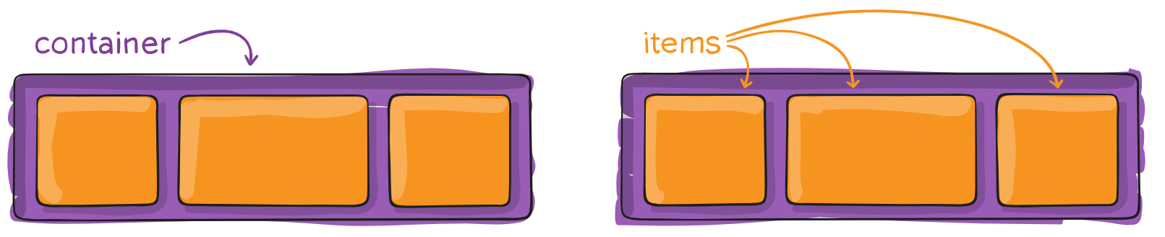
Contenedores y elementos
Los contendedores flexibles se dividen en contenedor y elementos

Slide 26
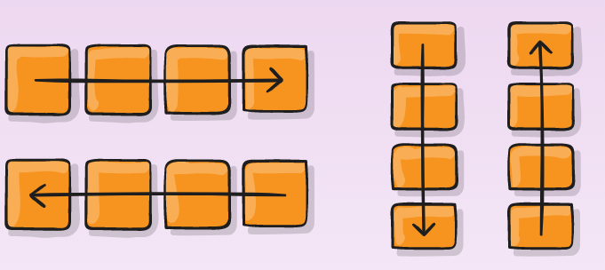
flex-direction (contenedor)
Indica la dirección de los elementos
row, row-reverse
column, column-reverse

Slide 27
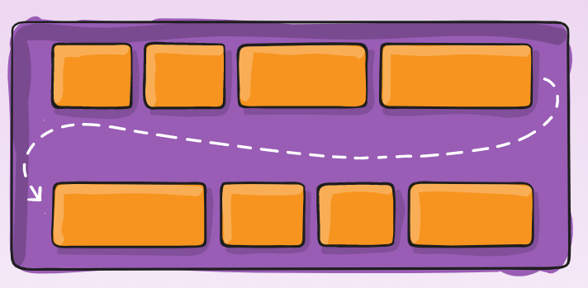
flex-wrap (contenedor)
Los elementos se tratan de ajustar en una línea, se puede cambiar con la propiedad flex-wrap sus posibles valores son:
no-wrap (default)
wrap
wrap-reverse

Slide 28
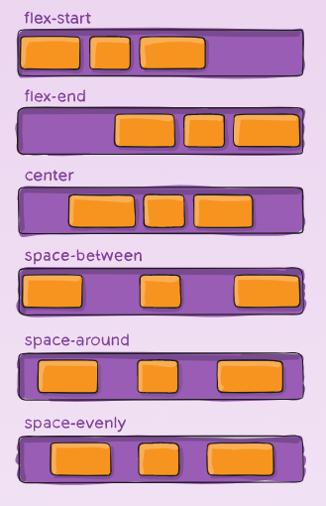
justify-content (contenedor)
Indica la alineación horizontal de los elementos, valores posibles:
flex-start
flex-end
center
space-between
space-around
space-evenly

Slide 29
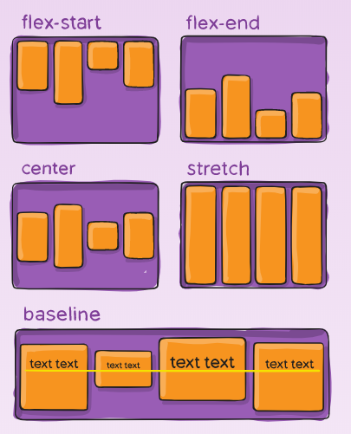
align-items (contenedor)
Define la alineación vertical, posibles valores:
flex-start
flex-end
center
stretch
baseline

Slide 30
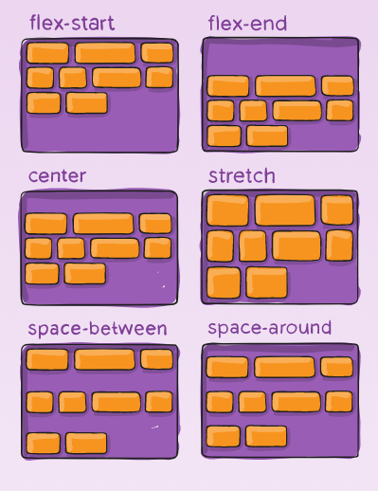
align-content (contenedor)
Define la alineación cuando hay espacio extra en el la línea horizontal. Solo funciona cuando hay varias líneas de contenido. Posibles valores
flex-start
flex-end
center
stretch
space-between
space-around

Slide 31
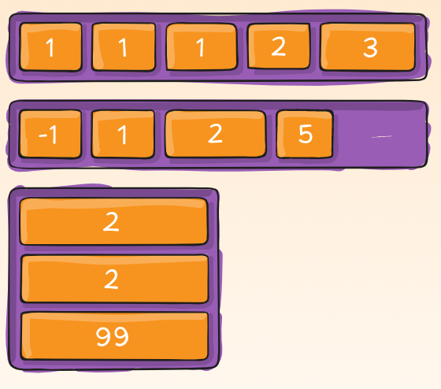
order (elemento)
Define el orden de los elementos, por default se muestran en su posición original según en DOM

Slide 32
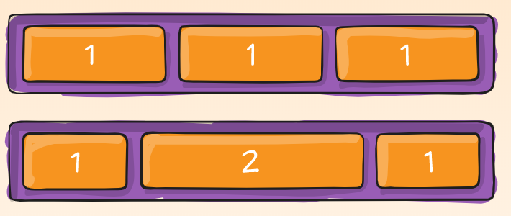
flex-grow (elemento)
Define la habilidad de un elemento para “crecer”. Acepta un número sin medida (unitless value) que sirve como proporción. Indica cuando espacio del espacio disponible utilizará

Slide 33
flex-shrink (elemento)
Define la habilidad de un elemento para “encogerse”.

Slide 34
flex-basis (elemento)
Define el valor por default de un elemento antes de que el espacio sobrante sea distribuido. Puede ser cualquier unidad de medida.

Slide 35
Responsive Design
Las páginas web pueden ser vistas desde diferentes dispositivos con diferentes medidas. El diseño responsivo hace que los sitios web se vean bien en todos ellos. Se utiliza mediante HTML y CSS.

Slide 36
Viewport
Es el área visible de una página web. Cambia con cada dispositivo. Para poder tomar control del viewport en cada dispositivo, una etiqueta meta se debe incluir en el head
Width: indica el ancho de la página para acomodarse al tamaño del dispositivo (varia dependiendo del dispositivo
Initial-scale: inicia el zoom cuando la página se abre por primera vez

Slide 37
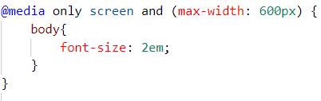
Media queries
Es una técnica para incluir bloques de código CSS cuando se cumplen ciertas condiciones
Usa la regla @media para incluir bloques de CSS, ejemplo:

Slide 38
Device breakpoints (comúnes)
Hay muchos tamaños y tipos de pantallas, pero hay 5 grupos principales:
max-width 600px
min-width 600px
min-width 769px
min-width 992px
min-width 1200px

Slide 39
Referencias
https://www.w3.org/
https://www.w3schools.com/
https://css-tricks.com/

